Slide 1

草原土壤水分反演
信息工程学院
姓名：李子晗
导师：王志国

Slide 2

文献介绍
目录
反演方法
深度学习架构

Slide 3
PART 01
文献介绍

Slide 4
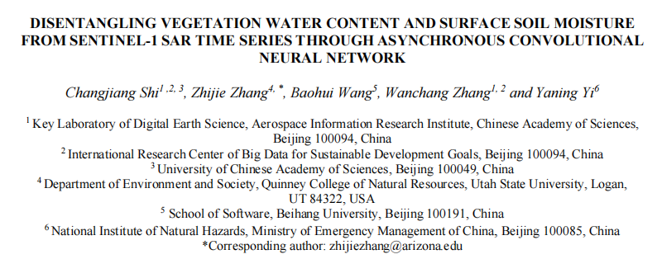
文献阅读
从Sentinel - 1 SAR时间序列，经过异步卷积神经网络植被含水量与表层土壤湿度的分离

Slide 5
PART 02
反演方法

Slide 6
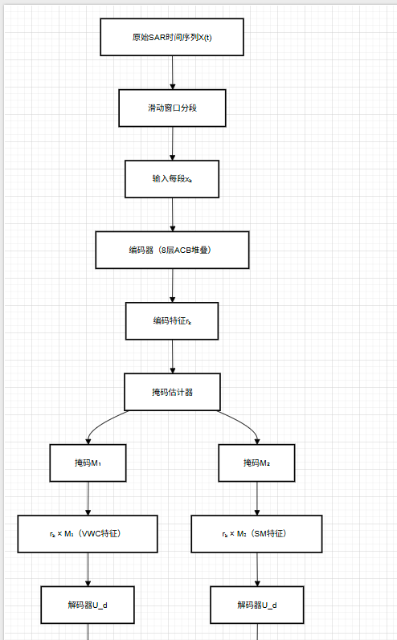
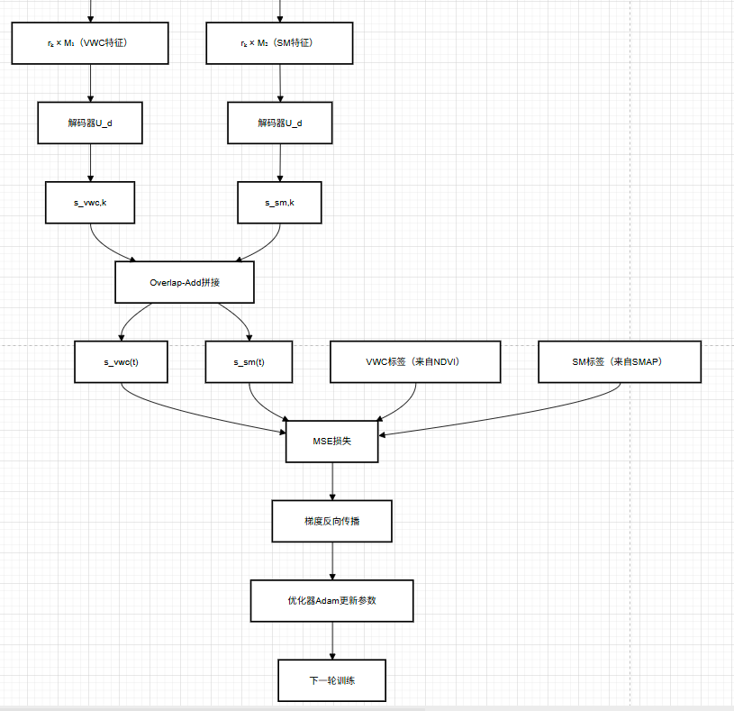
逻辑流程图

Slide 7
PART 03
深度学习架构

Slide 8

深度学习架构
输入：混合VV极化SAR时间序列
编码器：提取局部特征
分离器：通过ACB网络提取每源掩码
解码器：应用掩码后反演每个信号段
最终输出：重建时间序列

Slide 9


编码器
把长的时间序列 X 分割成多个重叠的小段，每段长度是L每个小段用一个矩阵​ （权重矩阵，相当于卷积核）转化成一组中间特征向量，这个特征向量用 表示。
编码器目的：提取信号的“关键特征”，把原始时间序列变成一组可以区分不同信号源的特征表示。𝑁
表示提取出 N 个不同的特征

Slide 10
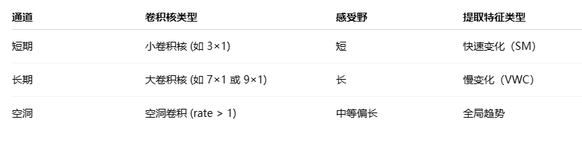
异步卷积模块 ACB
ACB 是一种专为处理时间序列数据中的多尺度特征而设计的结构模块，它的主要目的：
一方面识别短时间内的剧烈变化特征（如降雨后土壤水分快速上升）
另一方面捕捉长时间的缓慢趋势特征（如植被含水量的缓慢增长）
帮助模型自动区分 SM 和 VWC 的时间响应特征
ACB三个通道如下：

Slide 11
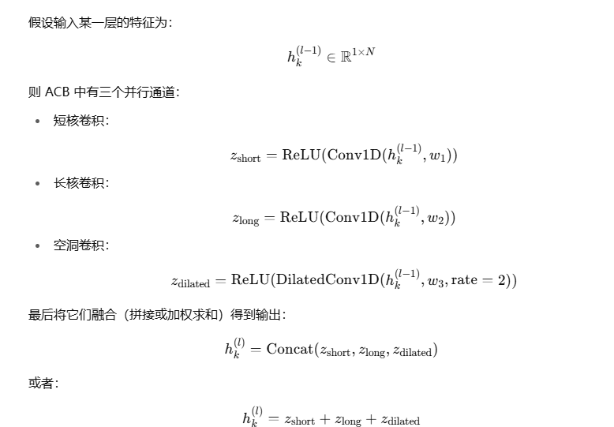
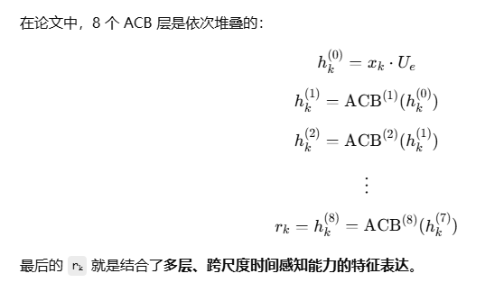
异步卷积模块 ACB

Slide 12



掩码估计器
输入编码后的特征
输出两个掩码
为Sigmoid 激活函数（输出归一化）
用一个网络去估计掩码𝑀，用来区分植被水分信号和土壤水分信号

Slide 13



解码器
分别将 r_k 与每个掩码相乘
然后通过一个共享的解码权重矩阵还原出信号片段
输出两个时序片段
将每个小段信号片段通过解码矩阵 映射回时间序列域，恢复成信号源的时间序列片段。
最后通过Overlap-Add 重 构模块，将多个预测片段 在时间轴上重叠并求平均，最终得到与原始输入序列长度一致的 VWC 和 SM 时序输出。

Slide 14

损失函数与训练机制
损失函数（MSE）：网络输出与真实标签（NDVI 估算的 VWC、SMAP 提供的 SM）之间计算均方误差：
优化器：Adam.基于梯度下降的优化算法，适合训练深度网络，能加速收敛
学习率调度器：Cosine Annealing训练过程中逐步降低学习率，有助于模型在训练末期更稳定收敛。避免训练后期震荡，提高收敛稳定性
Epoch = 50
批次大小根据片段滑窗确定（如窗口长度 L=10）

Slide 15
恳请老师批评指正！

